Slide 1







VÒNG QUAY
MAY MẮN
9
8
1
2
3
9
7
8
5
4
5
6
7
6
7
8
9
QUAY

Slide 2


Một vật có khối lượng m trượt trên mặt phẳng ngang. Biết hệ số ma sát trượt giữa vật và mặt phẳng là μ, gia tốc trọng trường là g. Biểu thức xác định lực ma sát trượt là
A
F_{mst} = μg
C
F_{mst} = μmg
B
D
Fmst = mg
F_{mst} = μm

Slide 3
Khi lực ép giữa hai mặt tiếp xúc tăng lên thì hệ số ma sát giữa hai mặt tiếp xúc
A
tăng lên.
C
không thay đổi.
B
giảm đi.
D
không xác định được.

Slide 4
Một vật đang nằm yên trên mặt đất lực hấp dẫn do Trái Đất tác dụng vào vật có độ lớn
A
Lớn hơn trọng lượng của vật.
B
Nhỏ hơn trọng lượng của vật.
C
Bằng trọng lượng của vật.
D
Bằng 0

Slide 5
Cặp “lực và phản lực” trong định luật 3 Newton
A
Không cùng bản chất
B
Bằng nhau về độ lớn nhưng không cùng giá
C
Cùng bản chất
D
Tác dụng vào cùng một vật

Slide 6
Nếu một vật đang chuyển động có gia tốc mà lực tác dụng lên vật tăng lên thì vật sẽ thu được gia tốc
A
Nhỏ hơn
C
Bằng 0
B
Lớn hơn
D
Không đổi

Slide 7
Khi một ô tô đột ngột phanh gấp thì người ngồi trên xe
Ngã người về phía sau
Ngã người sang bên cạnh
A
C
Chúi người về phía trước
D
Dừng lại ngay
B

Slide 8
Khối lượng là đại lượng đặc trưng cho tính chất nào của vật
A
Quán tính của vật
C
Cân nặng của vật
B
Vận tốc của vật
D
Gia tốc của vật

Slide 9
Một vật có khối lượng 5 kg chịu sự tác động của một lực 50 N. Gia tốc của vật đó là bao nhiêu
A
2 m/s²
C
4 m/s²
B
8 m/s²
D
10 m/s²

Slide 10
Một người đẩy một thùng hàng có khối lượng 30 kg gia tốc của thùng này là 3 m/s². Lực đẩy thùng hàng có độ lớn là bao nhiêu
A
10N
C
60N
B
D
120
90N

Slide 11

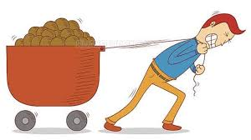
Bài 20 Vật lý 10 KNTT
MỘT SỐ VÍ DỤ VỀ CÁCH GIẢI CÁC BÀI TOÁN THUỘC PHẦN ĐỘNG LỰC HỌC.

Slide 12
I
CÁC BƯỚC GIẢI CHÍNH
1. Chọn vật khảo sát chuyển động. xác định tất cả các lực tác dụng lên vật (trọng lực, phản lực nếu vật ở trên một bề mặt, lực ma sát, lực căng của dây). Biểu diễn các lực tác dụng lên vật.
2. Chọn hệ trục vuông góc Ox, Oy (trong đó: Ox cùng hướng với chuyển động của vật hay cùng hướng với lực kéo khi vật đứng yên). Phân tích lực theo 2 trục này.
Áp dụng định luật II Newton trên hai trục tọa độ Ox, Oy:
3. Giải hệ phương trình (1) và (2) để tìm gia tốc hay tìm lực tác dụng lên vật.

Slide 13


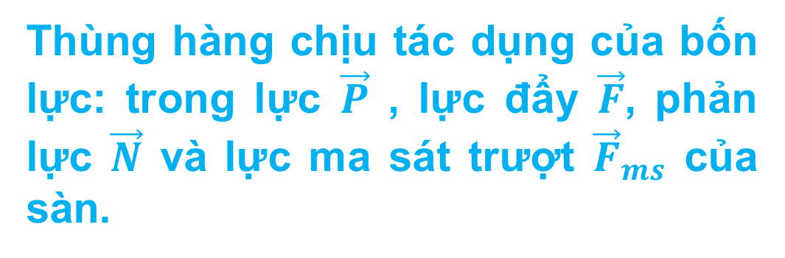


1. Bài toán xác định gia tốc của vật khi biết lực tác dụng vào vật
VÍ DỤ
Một người đẩy một thùng hàng, khối lượng 50 kg, trượt trên sàn nhà. Lực đẩy có phương nằm ngang với độ lớn là 180N. Tính gia tốc của thùng hàng, biết hệ số ma sát trượt giữa thùng và sàn nhà là 0,25. Lấy g = 9,8 m/s².
$$\vec{N}$$
Thùng hàng chịu tác dụng của bốn lực: trong lực $\vec{P}$ , lực đẩy $\vec{F}$, phản lực $\vec{N}$ và lực ma sát trượt ${\vec{F}}_{ms}$ của sàn.
$${\vec{F}}_{ms}$$
$$\vec{F}$$
$$\vec{P}$$

Slide 14








Chọn trục Oxy như hình. Coi thùng hàng như một chất điểm (hình b)
y
y
x
$$\vec{N}$$
$$\vec{N}$$
O
$${\vec{F}}_{ms}$$
$$\vec{F}$$
$${\vec{F}}_{ms}$$
$$\vec{F}$$
x
O
$$\vec{P}$$
$$\vec{P}$$
a)
b)

Slide 15


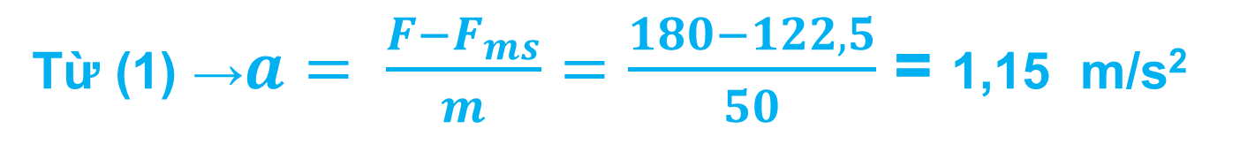


Áp dụng định luật 2 Newton cho chuyển động của vật theo hai trục Ox, Oy:
y
Ox: F – F_{ms} = ma_{x} = m.a (1)
$$\vec{N}$$
Oy: N – P= 0 (2)
$${\vec{F}}_{ms}$$
$$\vec{F}$$
F_{ms} = μ.N (3)
x
O
Giải hệ phương trình:
$$\vec{P}$$
Từ (2) → N = P = m.g = 50. 9,8 = 490N
F_{ms} = μ.N = 0,25.490 = 122,5 N
Từ (1) →$a= \frac{F−F_{ms}}{m}=\frac{180−122,5}{50}$ = 1,15 m/s²
Thùng hàng trượt với gia tốc a = 1,15 m/s² cùng chiều với trục Ox.

Slide 16
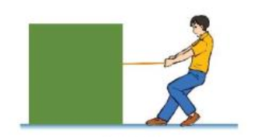
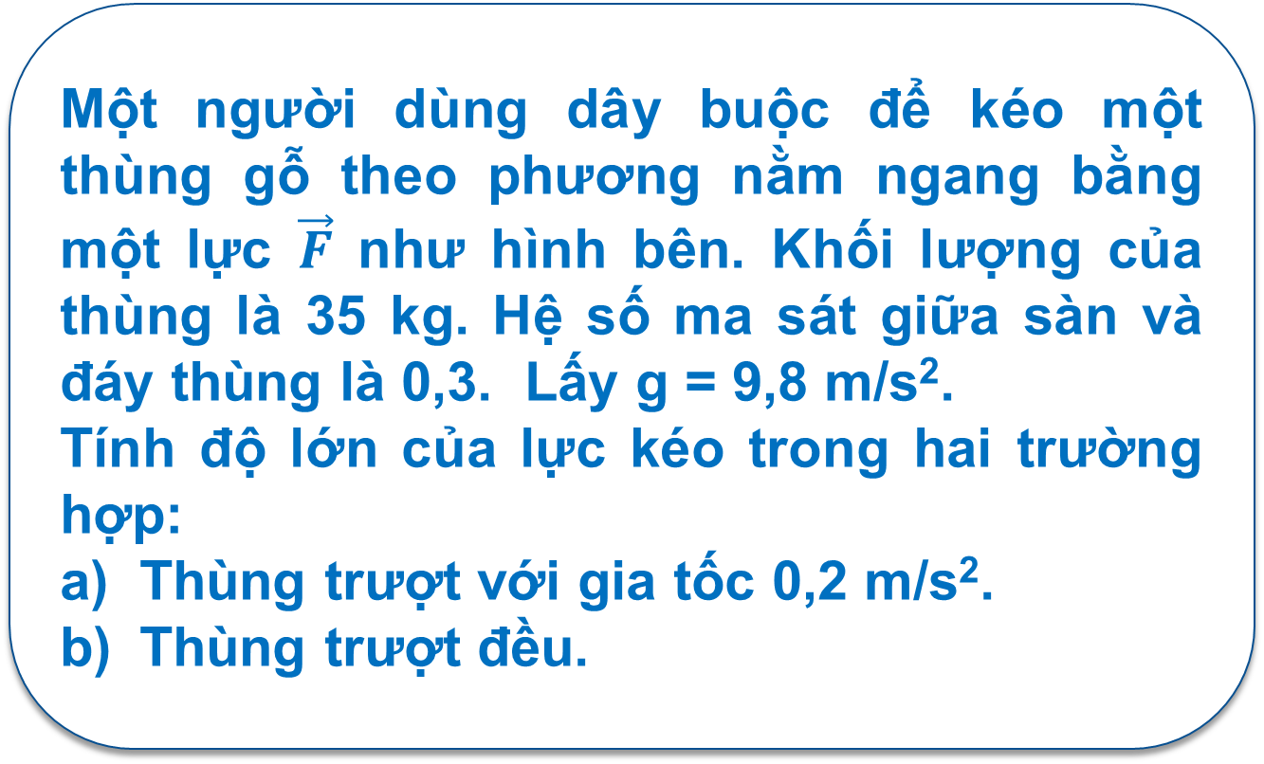
2. Bài toán xác định lực tác dụng vào vật khi biết gia tốc
VÍ DỤ 1
Một người dùng dây buộc để kéo một thùng gỗ theo phương nằm ngang bằng một lực $\vec{F}$ như hình bên. Khối lượng của thùng là 35 kg. Hệ số ma sát giữa sàn và đáy thùng là 0,3. Lấy g = 9,8 m/s².
Tính độ lớn của lực kéo trong hai trường hợp:
Thùng trượt với gia tốc 0,2 m/s².
Thùng trượt đều.

Slide 17



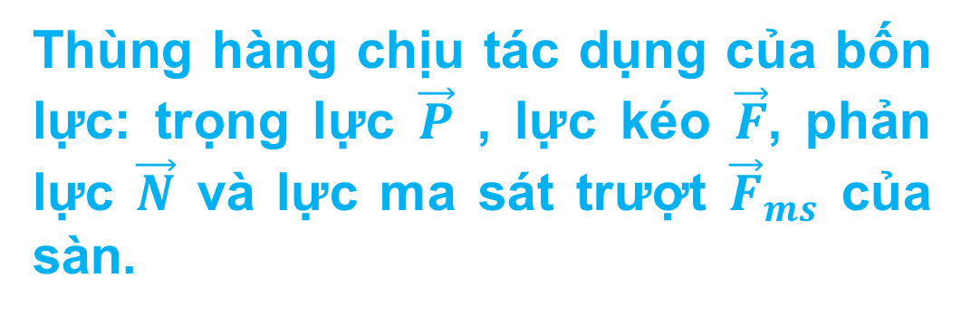





y
Thùng hàng chịu tác dụng của bốn lực: trọng lực $\vec{P}$ , lực kéo $\vec{F}$, phản lực $\vec{N}$ và lực ma sát trượt ${\vec{F}}_{ms}$ của sàn.
$$\vec{N}$$
x
O
$${\vec{F}}_{ms}$$
$$\vec{F}$$
$$\vec{P}$$
Coi thùng như một chất điểm (hình b) và áp dụng định luật 2 Newton cho các lực thành phần theo các phương Ox, Oy, ta có:
a)
y
$$\vec{N}$$
$${\vec{F}}_{ms}$$
$$\vec{F}$$
Ox: F – F_{ms} = ma_{x} = m.a (1)
x
O
Oy: N – P= 0 (2)
$$\vec{P}$$
F_{ms} = μ.N (3)
b)

Slide 18
Giải hệ phương trình:
Từ (2) → N = P = m.g
Suy ra: F_{ms} = μ.N = μ.m.g
Thay vào (1), ta được:
F = m.a +μ.m.g = m(a+μ.g)
a) Thùng trượt với gia tốc a = 0,2 m/s²
F = = m(a+μ.g) = 35(0,2 + 0,3.9,8) = 109,9N
b) Thùng trượt đều (a = 0)
F = = m(a+μ.g) = 35(0 + 0,3.9,8) = 102,9N

Slide 19
2. Bài toán xác định lực tác dụng vào vật khi biết gia tốc
VÍ DỤ 2
Một chiếc hộp gỗ được thả trượt không vận tốc ban đầu từ đầu trên của một tấm gỗ dài L = 2m. Tấm gỗ đặt nghiêng 30º so với phương ngang. Hệ số ma sát giữa đáy hộp và mặt gỗ là 0,2. Lấy g = 9,8 m/s². Hỏi sao bao lâu thì hộp trượt xuống đến đầu dưới của tấm gỗ?

Slide 20






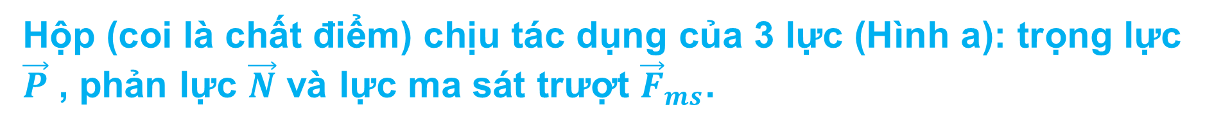


Hộp (coi là chất điểm) chịu tác dụng của 3 lực (Hình a): trọng lực $\vec{P}$ , phản lực $\vec{N}$ và lực ma sát trượt ${\vec{F}}_{ms}$.
$$\vec{N}$$
y
$${\vec{F}}_{ms}$$
y
$$\vec{N}$$
$${\vec{F}}_{ms}$$
O
O
x
α
$${\vec{P}}_{x}$$
x
$$\vec{P}$$
α
$${\vec{P}}_{y}$$
$$\vec{P}$$
a)
b)
Phân tích trọng lực $\vec{P}$ thành 2 lực thành phần ${\vec{P}}_{x}$ , ${\vec{P}}_{y}$ (hình b).

Slide 21





y
Áp dụng định luật 2 Newton theo hai trục Ox, Oy:
$${\vec{F}}_{ms}$$
$$\vec{N}$$
Ox: m.g.sinα – F_{ms} = ma_{x} = m.a (1)
Oy: N – m.g.cosα = 0 (2)
O
α
F_{ms} = μ.N (3)
$${\vec{P}}_{x}$$
x
$${\vec{P}}_{y}$$
Từ (2) ta có: N = m.g.cosα → F_{ms} = μ. m.g.cosα
$$\vec{P}$$
Thay vào (1), ta có:
b)
a = g(sinα – μcosα)
= 9,8(sin30º – 0,2cos30º)
Hộp trượt xuống với gia tốc a = 3,2 m/s², cùng chiều với Ox.
Áp dụng công thức: s = L = $\frac{1}{2}at^{2}→t= \sqrt{\frac{2L}{a}}=\sqrt{\frac{2.2}{3.2}}≈1,1s$

Slide 22

Vận dụng
Thảo luận nhóm
Thảo luận hoàn thành các bài tập sau:
Bài tập 1/82
Bài tập 2/82
Bài tập 3/82
Bài tập 4/82

Slide 23


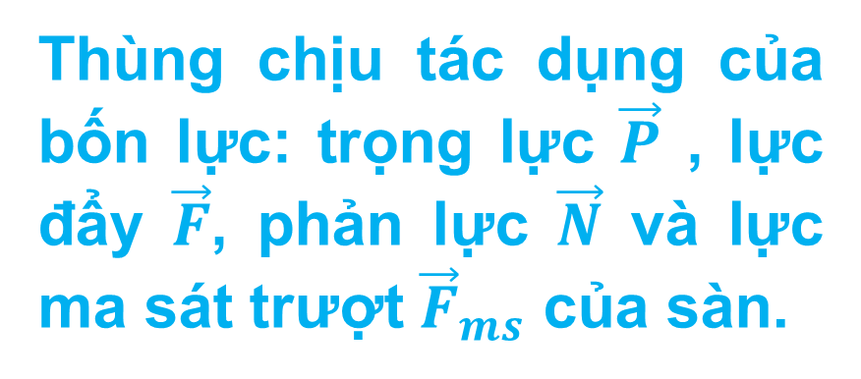


Bài 1. Người ta đẩy một cái thùng có khối lượng 55 kg theo phương ngang với lực 220 N làm thùng chuyển động trên mặt phẳng ngang. Hệ số ma sát trượt giữa thùng và mặt phẳng là 0,35. Tính gia tốc của thùng. Lấy g = 9,8 m/s².
y
Thùng chịu tác dụng của bốn lực: trọng lực $\vec{P}$ , lực đẩy $\vec{F}$, phản lực $\vec{N}$ và lực ma sát trượt ${\vec{F}}_{ms}$ của sàn.
$$\vec{N}$$
x
O
$${\vec{F}}_{ms}$$
$$\vec{F}$$
$$\vec{P}$$

Slide 24


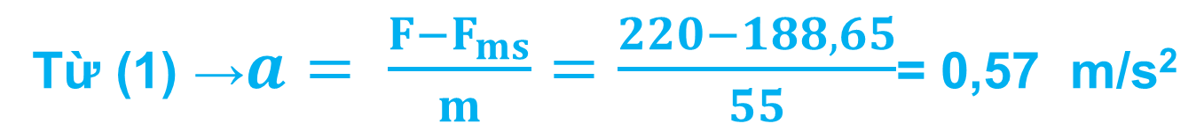


Coi thùng như một chất điểm và áp dụng định luật 2 Newton cho các lực thành phần theo các phương Ox, Oy, ta có:
y
$$\vec{N}$$
$${\vec{F}}_{ms}$$
$$\vec{F}$$
x
Ox: F – F_{ms} = ma_{x} = m.a (1)
O
Oy: N – P= 0 (2)
$$\vec{P}$$
F_{ms} = μ.N (3)
Giải hệ phương trình:
Từ (2) → N = P = m.g = 55. 9,8 = 539N
F_{ms} = μ.N = 0,35.539 = 188,65 N
Từ (1) →$a= \frac{F−F_{ms}}{m}=\frac{220−188,65}{55}$= 0,57 m/s²
Thùng trượt với gia tốc a = 0,57 m/s² cùng chiều với trục Ox.

Slide 25


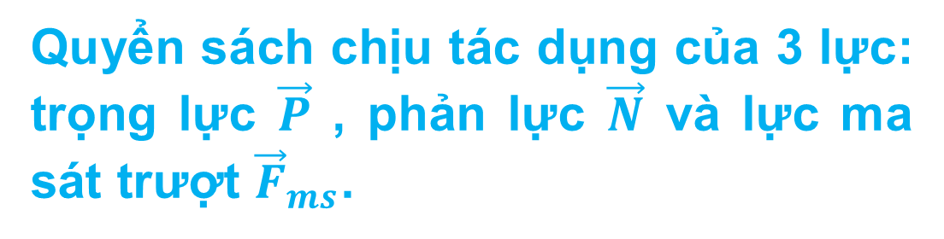

Bài 2. Một quyển sách đặt trên mặt bàn nghiêng và được thả cho trượt xuống. Cho biết góc nghiện α = 30º so với phương ngang và hệ số ma sát giữa quyển sách và mặt bàn là μ = 0,3. Lấy g = 9,8 m/s². Tính gia tốc của quyển sách và quãng đường đi được của nó sau 2s.
$$\vec{N}$$
Quyển sách chịu tác dụng của 3 lực: trọng lực $\vec{P}$ , phản lực $\vec{N}$ và lực ma sát trượt ${\vec{F}}_{ms}$.
$${\vec{F}}_{ms}$$
y
O
x
$$\vec{P}$$
α

Slide 26


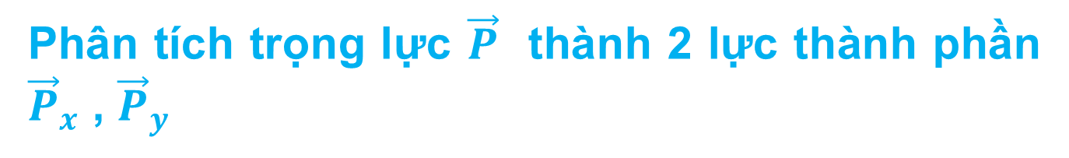



Quyển sách coi là chất điểm.
y
Phân tích trọng lực $\vec{P}$ thành 2 lực thành phần ${\vec{P}}_{x}$ , ${\vec{P}}_{y}$
$$\vec{N}$$
$${\vec{F}}_{ms}$$
O
Áp dụng định luật 2 Newton theo hai trục Ox, Oy:
α
$${\vec{P}}_{x}$$
x
Ox: m.g.sinα – F_{ms} = ma_{x} = m.a (1)
$${\vec{P}}_{y}$$
Oy: N – m.g.cosα = 0 (2)
F_{ms} = μ.N (3)
$$\vec{P}$$
Từ (2) ta có: N = m.g.cosα → F_{ms} = μ. m.g.cosα
Thay vào (1):
→a = g(sinα – μcosα)
= 9,8(sin30º – 0,3cos30º) ≈ 2,35 m/s²
Quyển sách trượt xuống với gia tốc a = 2,35 m/s², cùng chiều với Ox.
Áp dụng công thức: s = d = $\frac{1}{2}at^{2}$ = $\frac{1}{2}.2,35.$2² = 4,7 m

Slide 27

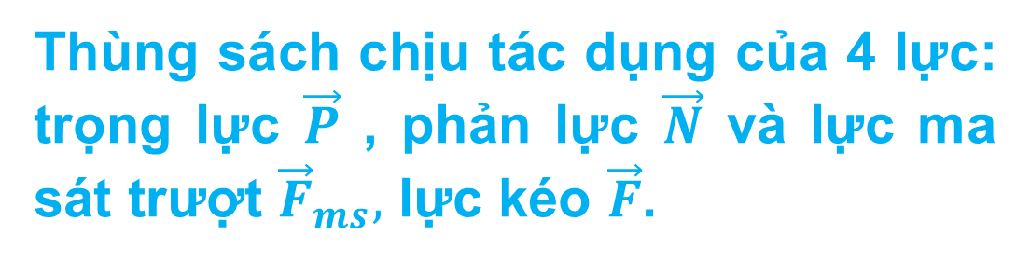



Bài 3. Một học sinh dung dây kéo một thùng sách nặng 10 kg chuyển động trên mặt sàn nằm ngang. Dây nghiêng một góc chếch lên 30º so với phương ngang. Hệ số ma sát trượt giữa đáy thùng và mặt sàn là μ = 0,2 (lấy g = 9,8 m/s²). Hãy xác định độ lớn của lực kéo để thùng sách chuyển động thẳng đều.
y
Thùng sách chịu tác dụng của 4 lực: trọng lực $\vec{P}$ , phản lực $\vec{N}$ và lực ma sát trượt ${\vec{F}}_{ms},$ lực kéo $\vec{F}$.
x
O
$$\vec{F}$$
$$\vec{N}$$
$${\vec{F}}_{ms}$$
$$\vec{P}$$

Slide 28
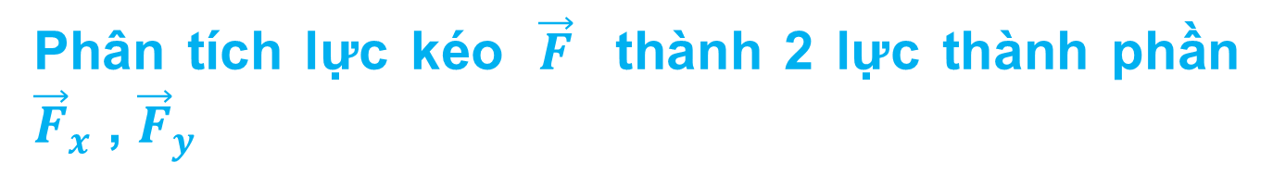






Coi thùng như một chất điểm, ta có thể vẽ lại hình như sau:
y
$$\vec{F}$$
$${\vec{F}}_{y}$$
$$\vec{N}$$
$${\vec{F}}_{ms}$$
Phân tích lực kéo $\vec{F}$ thành 2 lực thành phần ${\vec{F}}_{x}$ , ${\vec{F}}_{y}$
α
x
O
$${\vec{F}}_{x}$$
Áp dụng định luật 2 Newton theo hai trục Ox, Oy:
$$\vec{P}$$
Ox: F.cosα – F_{ms} = ma = 0 (a =0) (1)
Oy: N + F.sinα – P= 0 (2)
F_{ms} = μ.N (3)
Giải hệ phương trình:
Từ (1) →F_{ms} = F.cosα (4)
Từ (2) → N = P – F.sinα
→ F_{ms} = μ(P – F.sinα) (5)

Slide 29
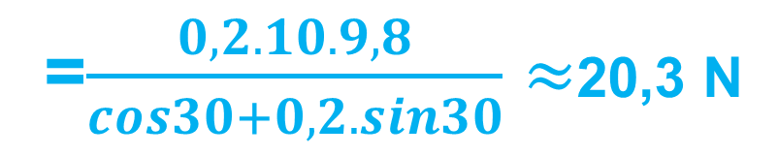
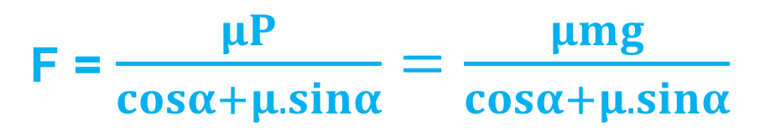
Từ (4) và (5), ta có:
F = $\frac{μP}{cosα+μ.sinα}=\frac{μmg}{cosα+μ.sinα}$
=$\frac{0,2.10.9,8}{cos30+0,2.sin30}≈$20,3 N
Độ lớn lực kéo để thùng sách chuyển động thẳng đều là F = 20,3N

Slide 30
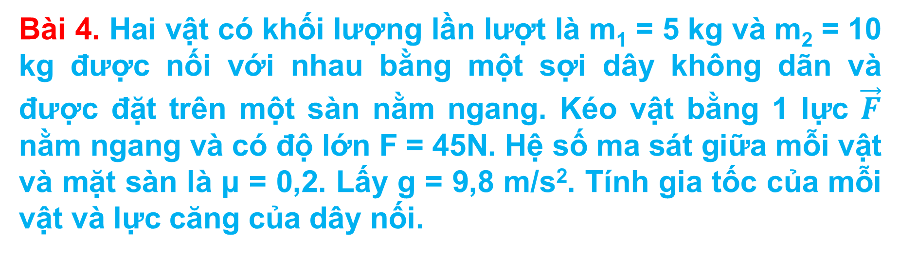
Bài 4. Hai vật có khối lượng lần lượt là m₁ = 5 kg và m₂ = 10 kg được nối với nhau bằng một sợi dây không dãn và được đặt trên một sàn nằm ngang. Kéo vật bằng 1 lực $\vec{F}$ nằm ngang và có độ lớn F = 45N. Hệ số ma sát giữa mỗi vật và mặt sàn là μ = 0,2. Lấy g = 9,8 m/s². Tính gia tốc của mỗi vật và lực căng của dây nối.

Slide 31











Vật m₁ chịu tác dụng của 5 lực: trọng lực ${\vec{P}}_{1}$ , phản lực ${\vec{N}}_{1}$ và lực ma sát trượt ${\vec{F}}_{ms1},$ lực căng ${\vec{T}}_{1}$ và lực kéo$\vec{ F}$.
Vật m₁ chịu tác dụng của 4 lực: trọng lực ${\vec{P}}_{2}$ , phản lực ${\vec{N}}_{2}$ và lực ma sá2 trượt ${\vec{F}}_{ms2},$ lực căng ${\vec{T}}_{2}$.
y
x
$${\vec{N}}_{2}$$
$${\vec{N}}_{1}$$
O
$${\vec{T}}_{2}$$
$${\vec{T}}_{1}$$
$$\vec{F}$$
$${\vec{F}}_{ms2}$$
$${\vec{F}}_{ms1}$$
$${\vec{P}}_{2}$$
$${\vec{P}}_{1}$$

Slide 32









Vì dây không dãn nên T₁ = T₂ ; a₁ = a₂ = a.
Coi vật như chất điểm, ta có:
y
$${\vec{N}}_{2}$$
x
O
$${\vec{N}}_{1}$$
$${\vec{T}}_{2}$$
$${\vec{T}}_{1}$$
$$\vec{F}$$
$${\vec{F}}_{ms2}$$
$${\vec{F}}_{ms1}$$
$${\vec{P}}_{2}$$
$${\vec{P}}_{1}$$

Slide 33
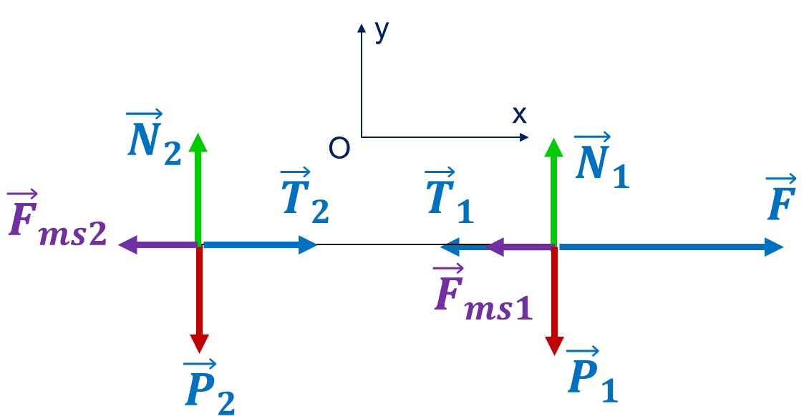
Áp dụng định luật 2 Newton cho vật m₁ theo hai trục Ox, Oy:
Ox: F – T₁ – F_{ms1} = m₁a (1)
Oy: N₁ – P₁ = 0 (2)
F_{ms1} = μ.N₁ (3)
Áp dụng định luật 2 Newton cho vật m₂ theo hai trục Ox, Oy:
Ox: T₂ – F_{ms2} = m₂a (4)
Oy: N₂ – P₂ = 0 (5)
F_{ms2} = μ.N₂ (6)

Slide 34
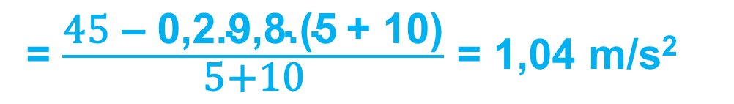
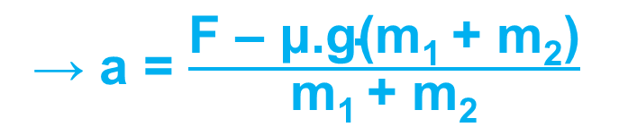
Từ (2): N₁ = P₁
→ F_{ms1} = μ.P₁ = μ.m₁g
Từ (5): N₂ = P₂
→ F_{ms2} = μ.P₂ = μ.m₂g
Cộng (1) và (4) vế theo vế, ta có:
F – F_{ms1} – F_{ms2} = (m₁ + m₂)a
→ F – μ.g(m₁ + m₂) = (m₁ + m₂)a
Từ (1), ta có: F – T₁ – F_{ms1} = m₁a
→ a = $\frac{\text{F}\text{ – }\text{μ}\text{.}\text{g}\text{(}\text{m}\text{1 }\text{+ }\text{m}\text{2}\text{)}}{\text{m}\text{1 }\text{+ }\text{m}\text{2}}$
= $\frac{\text{45}\text{ – }\text{0,2.9,8.(5 }\text{+ }\text{10}\text{)}}{\text{5+10}}$ = 1,04 m/s²
Từ (1), ta có: T₁ = F – F_{ms1} – m₁a = 45 – 0,2.5.9,8 – 5.1,04 = 30N
Vậy mỗi vật thu được gia tốc 1,04 m/s² , lực căng dây là 30N

